Slide 1
Lífheimurinn 6. kafli
Dýr – feykileg fjölbreytni

Slide 2
Dýr – feykileg fjölbreytni
Dýrin geta ekki framleitt fæðu sína sjálf eins og plönturnar. Auk þess geta þau flest hreyft sig úr stað.
Það eru ekki til ónauðsynleg dýr. Öll dýr eiga sér stað í flókinni tilveru lífvera.
Þegar beinagrindur hvals, leðurblöku eða manns eru bornar saman sést margt líkt. Það er líka margt ólíkt, leðurblökur eru t.d. með vængi og vel hærðar svo nokkuð sé nefnt.

Slide 3
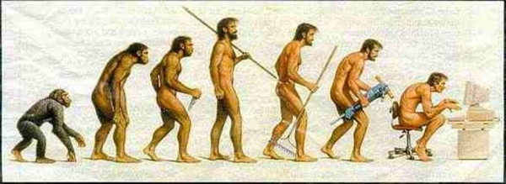
6.1 Veröld stórkostlegra dýra.
Dýraríkinu er skipt niður í nokkra hópa eftir skyldleika, bæði hvað varðar byggingu og þróun, en einnig er tekið mið af lífsháttum dýra.
Þróun lífvera er mikið rannsökuð.

Slide 4
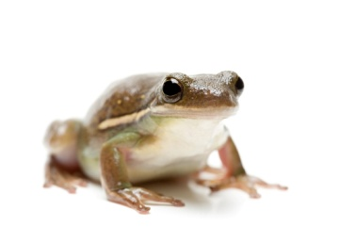
6.1 – Veröld stórkostlegra dýra
Lífverur í vatni þróuðust yfir í landlífverur og aðlögðust landlífi.
Þróun sumra lífvera var t.d. frá ytri frjóvgun til innri frjóvgunar.
Þróun frá misheitum dýrum til jafnheitra dýr
Misheit: fiskar-froskar-eðlur-skjaldbökur
Jafnheit: fuglar - spendýr

Slide 5
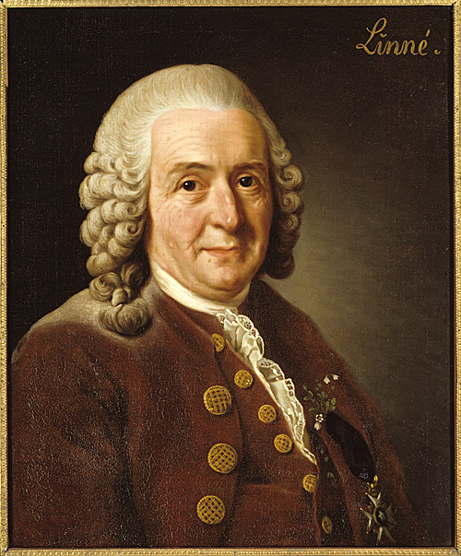
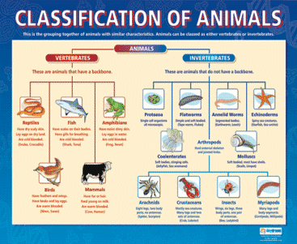
6.1 veröld stórkostlegra dýra
Í heiminum eru um ein milljón dýra sem hafa fengið sitt nafn.
Dýrafræðingar eru þeir sem rannsaka dýr.
Dýrum er skipt í hópa eftir skyldleika þeirra.

Slide 6
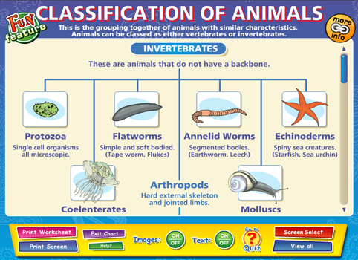

Slide 7
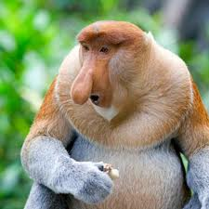
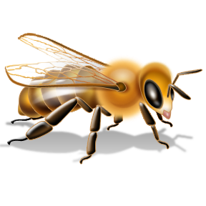
6.1 – dýr eru út um allt
Allar lífverur hafa þróast og aðlagast að ólíku umhverfi og lífsskilyrðum og eru dreifðar um alla jörðina.

Slide 8
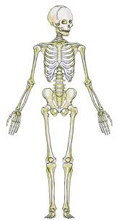
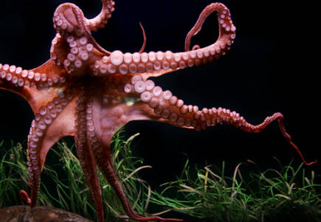
Með hrygg eða án
Fyrsta skiptingin eru hryggdýr – hryggleysingjar
Hryggdýr eru ca. 5% af fjölda dýra, en hryggleysingjar eru ca. 95% af fjöldanum.
Merkja inn á skipurit hryggdýr – hryggleysingja

Slide 9
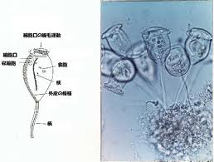
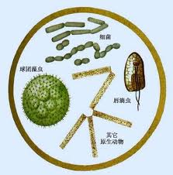
Hryggleysingar voru fyrstu dýrin
Fyrstu dýrin voru afar einföld og líktust einfruma frumdýrum.
Líf fyrstu dýranna var í vatni – ferskvatni eða söltu vatni

Slide 10
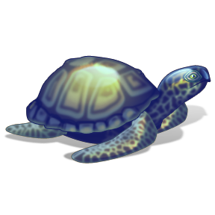
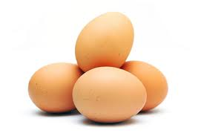
Skurn utan um egg – aðlögun að lífi á landi
Dýrahópar sem aðlöguðust landlífi fóru að verpa eggjum með harðri skurn, þannig að ofþornum átti sér ekki stað.
Sjávarskjaldbökur fara á land og verpa skurnlausum eggjum (mjúkum eggjum) sem þær grafa í sandinn til að fela þau og einnig til að koma í veg fyrir ofþornun.

Slide 11
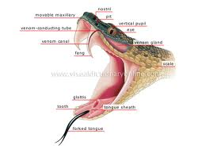
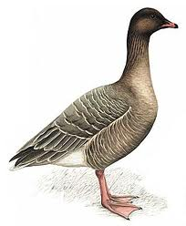
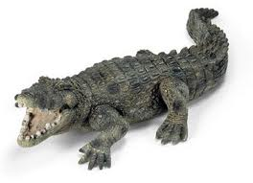
Eggin
Þær lífverur sem verptu eggjum með harðri skurn komust af, en hinar sem verptu eggjum með misþunnri húð misstu oft eggin sín vegna ofþornunar.
Hvaða dýr verpa eggjum með mjúkri skurn (t.d. skjaldbökur – slöngur – krókódílar) og hvaða dýr með harðri skurn (t.d. fuglar)

Slide 12
6.1 Mismunandi líkamshiti dýra
Jafnheit dýr (alltaf sami líkamshitinn /t.d. hjá manninum 37°C) geta verið á ferli allan sólarhringinn. Þurfa ekki að huga að of miklum hita eða of miklum kulda.
Misheit dýr (hitastig líkamans er háð hitastigi umhverfisins). Þau verða að safna í sig hita, til að lifa af nóttina. Verða samt að passa upp á að safna ekki of miklum hita í sig.

Slide 13
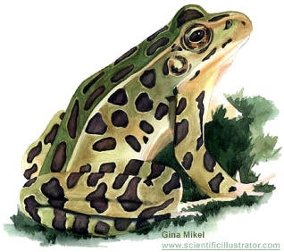
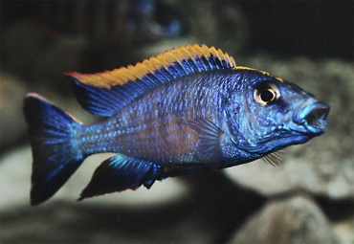
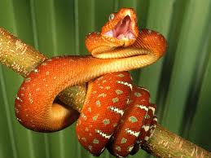
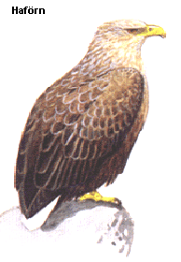
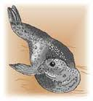
6.1 Með misheitt og jafnheitt blóð
Misheit: fiskar-froskar-eðlur-skjaldbökur
Jafnheit: fuglar - spendýr

Slide 14
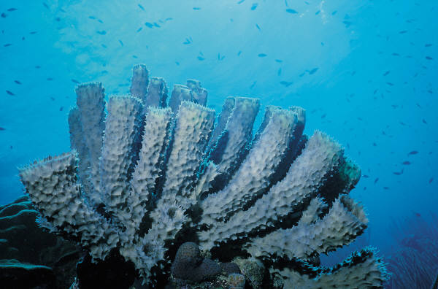
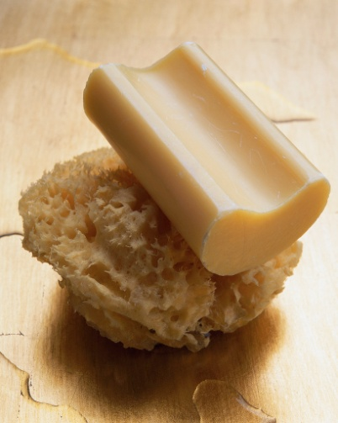
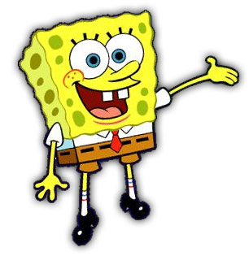
6.2 Svampdýr
Svampdýr eru sjávardýr
Flest lifa á grunnsævi
Einhverjar á miklu sjávardýpi
Ein tegund hefur fundist við Ísland
Flest lifa í heitari sjó
Svampur sem hægt er að kaupa í búð og er ekta, er í raun þurrkuð stoðgrind svampdýra.

Slide 15
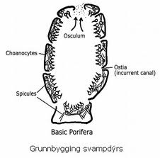
6.2 Svampdýr
Svampdýrin eru einföld, fjölfruma dýr
Frumur þeirra eru samt sérhæfðar.
Það þýðir að hver og ein frumutegund gegnir ákveðnu hlutverki.

Slide 16
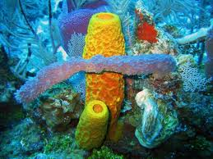
6.2 svampdýr
Ákveðnar frumur mynda t.d. sáð – og eggfrumur.
Aðrar frumur sjá um að afla fæðu. Þær éta svif og lífrænar agnir sem berast að svampinum.
Svo eru enn aðrar sem sjá um stoðgrindina.

Slide 17
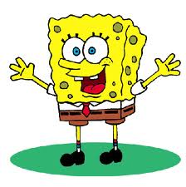
6.2 - Svampdýr
Smæstu svampdýrin eru fáeinir millimetrar að lengd og þau stærstu gera orðið allt að 180 cm á hæð og 200 cm á breidd.
Margar svamptegundir eru með styrktargrindur, ýmist úr kalki, kísli eða prótínþráðum.

Slide 18
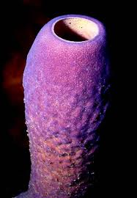
6.2 - Svampdýr
Líkami svampdýra er alsettur litlum opum. Sjórinn streymir inn um opin og ber með sér fæðuagnir og súrefni til líkamans.
Þegar líkaminn er búinn að nýta sér það sem hann getur úr sjónum, streymir sjórinn út um stærri op, sem nefnast útstreymisop.

Slide 19
6.2 - Holdýr
Holdýr eru með eitt meltingarhol, með aðeins einu opi.
Holdýr lifa flest í sjó og eru oft fögur bæði að lit og lögun.
Sum holdýr mynda um sig harðan hjúp úr kalki, sem verður eftir þegar dýrið deyr, t.d. kóraldýrin.
Önnur hreyfa sig úr stað og eru ekki með stoðgrind.

Slide 20
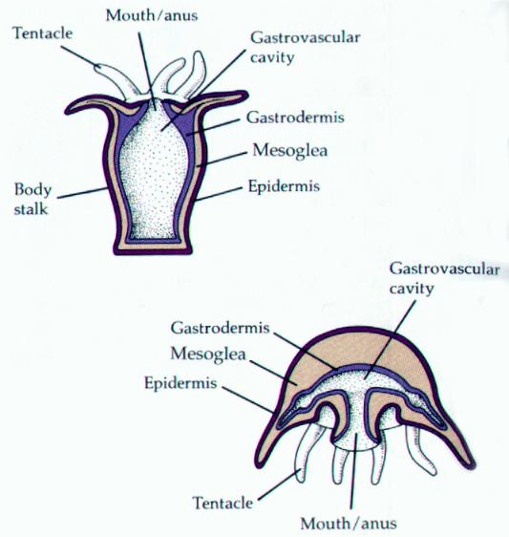
6.2 - holdýr
Flest holdýr eru rándýr. Þeirra vopn eru brennifrumurnar. Það er eitur sem þær spýta inn í aðra lífveru eða á hana.

Slide 21
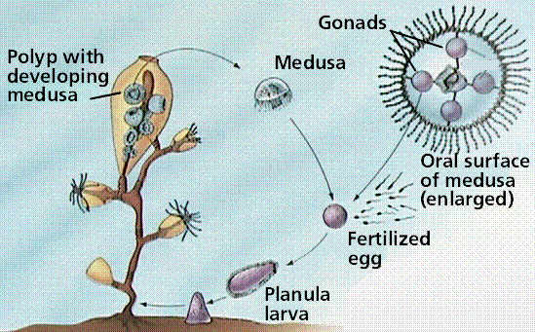
6.2- Holdýr
Dýrin eru annað hvort kk. eða kvk., en æxlast bæði með kynæxlun (egg- og sáðfrumur renna saman) og kynlausri æxlun (eins konar knappskot).
Holdýr eru: marglyttur – kóraldýr - sæfíflar

Slide 22
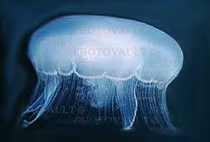
6.2 - holdýr - marglytta
Marglyttur éta svif, krabbadýr og smáfisk.
Frjóvgun: sáðfruma rennur saman við eggfrumu.
Frjóvguð eggfruma mynda lirfu og úr henni vex ný marglytta.

Slide 23
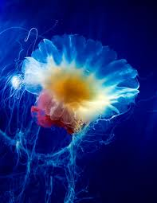
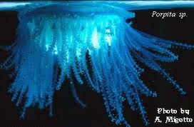
6.2 Holdýr - marglytta
95% af marglyttu er vatn
Brennihvelja er marglyttutegund sem lifir við Ísland.

Slide 24
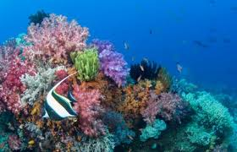
6.2 - kóraldýr
Kóraldýr eru holdýr sem lifa í harðri kalksekl sem það myndar utan um sig. Þegar dýrið drepst verður skelin eftir.
Kóralrifin eru mynduð úr þessum kalkskeljum.

Slide 25
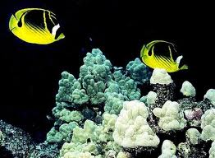
6.2 - kóraldýrin
Skærir litir kóraldýra stafa oft af þeim þörungum sem lifa í líkama kóraldýranna, en þörungarnir sjá þeim fyrir fæðu og súrefni.

Slide 26
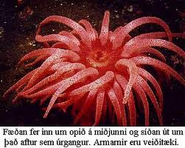
6.2 - holdýr
Sæfíflar eru holdýr sem festa sig við sjávarbotninn og geta því ekki hreyft sig úr stað.
Munnopið snýr upp og armarnir eru á sífelldri hreyfingu og reyna að grípa þá bráð/fæðu sem fram hjá fer.
Þeir geta lamað bráðina
með gripörmum sínum

Slide 27
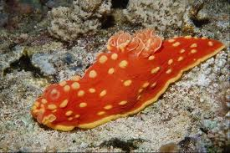
6.3 Lindýr og skrápdýr
Lindýr eru eins og nafnið gefur til kynna, með mjúkan líkama.
Þau anda með:
húðinni – eða tálknum eða með einföldum lungum.

Slide 28
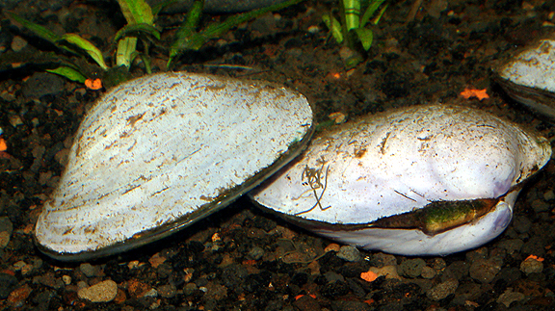
Lindýr og skrápdýr
Mörg þeirra eru með skel utan um sig, til varnar öðrum lífverum.
T.d.samlokur (skeljar) og sumir sniglar (e.k. kuðungar)

Slide 29
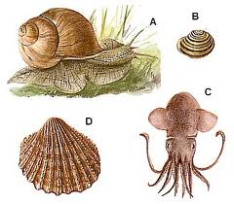
6.3 - lindýr
Helstu hópar lindýra eru:
Sniglar
Samlokur
Smokkar

Slide 30
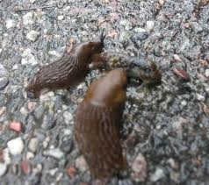
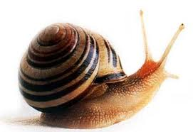
6.3 - Sniglar
Sniglar lifa bæði á landi og í sjó.
Snúna skelin sem þeir hafa utan sig kallast kuðungur.
Til eru sniglar á landi sem hafa enga skel utan um sig.

Slide 31
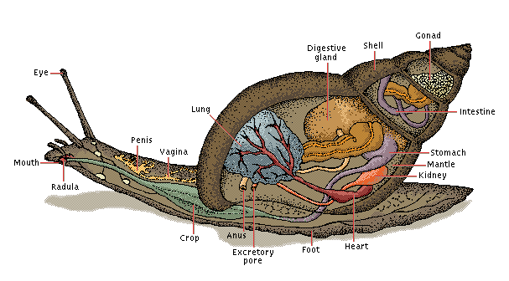
6.3 Sniglar
Fjórir angar eru á höfði snigla og á þeim eru augun og önnur skynfæri.
Sniglar hafa einn fót til að hreyfa sig með.
Skráptungan er góð til að ná í æti.

Slide 32
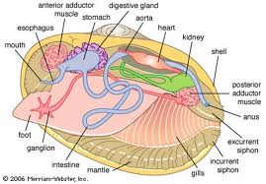
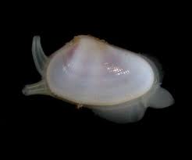
6.3 Samlokur
Samlokur eru skeljar utan um lindýr.
Það eru sterkir vöðvar sem halda skeljunum saman.
Vöðvarnir opna og loka skeljunum, til að fá fæðu og einnig til að ýta þeim áfram.

Slide 33
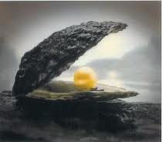
6.3 Samlokur
Perlur í skel myndast við það að sandkorn kemst inn í skelina og efni sem heitir perlumóðir hleðst utan um sandkornið til að verja skelina fyrir þessu utanaðkomandi efni. Þannig verður skelin minna vör við kornið.
Þessi perlumóðir verður svo perlan að lokum.

Slide 34
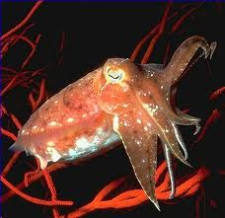
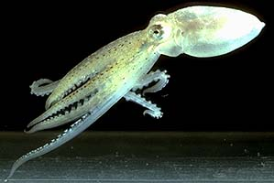
6.3 smokkar
Stærstu dýrin án hryggjar eru snokkfiskar/smokkar
Þeir skiptast í:
Kolkrabba: 8 armar – mest á hafsbotni

Slide 35
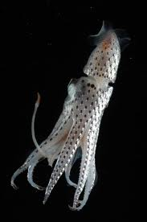
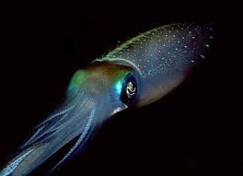
6.3 smokkar
Smokkfiska: 10 armar- um allt hafið

Slide 36
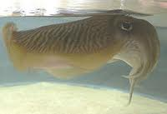
6.3 smokkar
Smokkfiskur :
sprautar bleki ef hætta steðjar að og hann þarf að flýja.
notar griparma með sogskálum til að veiða bráð.

Slide 37
6.3 smokkur
Smokkfiskur:
hreyfir sig með því að spýta vatnsbunu út um stút og skjótast þannig áfram með armana á eftir.
Getur breytt um lit til að fela sig.
getur orðið allt að 17 metra langur ef hann er Atlantshafs risasmokkfiskur

Slide 38

6.3 - Smokkar

Slide 39


6.3 skrápdýr
Þetta eru sjávardýr með harðan hjúp.
Utan um líkamann eru harðar kalkplötur með göddum.
Lifa á botni sjávar, allt að mörg þúsund metra dýpi.

Slide 40

6.3 Skrápdýr
Munnurinn er á neðra borði, en úrgangsop á efra borði íkamans.
Krossfiskar eru rándýr, sem gleypa bráðina í heilulagi eða setja magann út fyrir og melta bráðina fyrir utan líkamann.

Slide 41

6.3 skrápdýr - krossfiskur
Ef krossfiskur missir einn arminn, þá vex nýr aftur. Flestir hafa fimm arma.
Armurinn sem losnar getur orðið að nýjum krossfiski, ef óvinur hefur ekki étið hann.

Slide 42


6.3 skrápdýr - slöngustjörnur
Slöngustjörnur eru svipaðar krossfiskum, en fíngerðari og með lengri og grennri arma.

Slide 43

6.3 skrápdýr - slöngustjörnur
Slöngustjörnur lifa á dauðum þörungum og dýraleifum
Ef þær skynja hættu, þá grafa þær sig í sandinn

Slide 44


6.3 skrápdýr Ígulker
Ígulker eru með brodda utan um sig til varnar óvinum sínum.
Þau lifa mest á þörungum og hreyfa sig með sogfótum.
Þau eru með nokkurs konar tennur, mjög sterkar á neðra borði líkamans.

Slide 45

6.3 – skrápdýr - sæbjúgu
Húðin á sæbjúgum er leðurkennd.
Kalkbroddarnir eru undir húðinni og því ekki eins áberandi eins og hjá krossfiskum, ígulkerjum.....

Slide 46

6.3 - Skrápdýr - sæbjúgu
Sæbjúgu lifa á grunnsævi og lifa á svifi og lífveruleifum.
Þau geta vegið allt að 10 kg.

Slide 47

6.4 ORMAR – SNÍKLAR OG SNIÐUG DÝR
Ormar eru yfirleitt mjúkir, grannir og aflangir. Vöðvar þeirra mynda stoðkerfi þeirra og halda líkamanum stinnum.
Munnurinn fremst, rassinn aftast.
Hafa einfalt tauga- og blóðrásakerfi og anda með húðinni.

Slide 48



6.4 Ormar skiptast í...
FLATORMAR
LIÐORMAR
ÞRÁÐORMAR

Slide 49

6.4 Flatormar
Lifa bæði í sjó og fersku vatni
Sumir lifa sem sníklar í líkama annarra dýra.
Bandormar eru einn hópur flatorma og eru sníkjudýr í mönnum og öðrum dýrum.

Slide 50

6.4 Þráðormar
Lifa á landi, í stöðuvötnum og í sjó.
Smáir og næstum gagnsæir og skiptast ekki í liði.
Mikilvægir sundrendur.
Margir lifa sem sníklar t.d njálgur, tríkína og spóluormur.

Slide 51

6.4

Slide 52

6.4 liðormar
Ánamaðkur er liðormur
Líkaminn skiptist í liði sem minnir á hringi.
9 tegundir á Íslandi.
Mikilvægar lífverur fyrir jarðveginn og plöntur. Bæta næringu jarðvegar og auka súrefnisflæði.
Allir ánamaðkar eru tvíkynja.

Slide 53

6.5 krabbdýr, áttfætlur og fjölfætlur
Krabbdýr, áttfætlur, fjölfætlur og skordýr eru helstu hópar liðdýra.
Líkami þeirra er þakinn harðri húð sem kallast skurn.
Líkaminn skiptist líka í liði og skurnin myndar einskonar brynju.
Skurnin verndar innri líffærin.

Slide 54
6.5 krabbdýr
Flest krabbadýr lifa í sjó eða fersku vatni t.d humar.
Þeir anda með tálknum.
Þeir hafa 5 pör fóta (samtals 10)
Tvö pör fálmara (samtals 4)
Fremst á höfðinu eru samsett augu.

Slide 55
6.5 krabbdýr
Krabbadýr geta verið mjög smá og eru því hluti dýrasvifsins. Þau nærast á plöntusviðfinu.
Á Íslandi erum við með rauðátu sem er mjög smá krabbdýr.
Rækjur geta skipt um kyn ;) Ungar rækjur eru karldýr en breytast í kvendýr þegar þær eldast.

Slide 56
6.5 áttfætlur
Kóngulær, langfætlur, sporðdrekar og mítlar eru áttfætlur s.s með 8 fætur.
Líkami sporðdreka og kóngulóa skiptist í frambol og afturbol.
Kóngulær og sporðdrekar eru rándýr.

Slide 57

6.5 kóngulær
Hafa depilaugu á frambolnum
Þreifara við munninn sem virkar sem skynfæri.
Anda með bóklungum
Þær fjölga sér með kynæxlun en ungarnir klekjast út með eggjum.

Slide 58

6.5 mítlar
Smáar áttfætlur t.d rykmaurar sem lifa í sængurfötum manna og éta dauðar húðfrumur.
Blóðmítlar sjúga blóð úr mönnum og geta borið með sér heilabólgu.

Slide 59

6.5 fjölfætlur
Fjölfætlur skiptist í:
-Margfætlur
-Þúsundfætlur
Eru aldrei með fætur færri en 9 pör (samtals 18).
Flestir fæturnir eru 750 fætur!!!

Slide 60

6.6 Liðdýr
Liðdýr skiptast í :
skordýr-krabbadýr, áttfætlur og fjölfætlur.
Liðdýrin eru mjög fjölbreyttur hópur lífvera

Slide 61

6.6 Gerð og útlit skordýra
Öll skordýr hafa:
6 fætur
2-4 vængi
Höfuð –frambolur-afturbolur
Loftop eru á hliðum afturbolsins

Slide 62


6.6 Skynfæri
Skordýr hafa vel þroskuð skynfæri:
Samsett augu
Fálmarar (Snerting-hiti-raki-lykt)
Næm heyrn (staðsett t.d. Á fótum, fálmurum, afturbol…)

Slide 63



6.6 hópar skordýra
Helstu hóparnir eru:
Bjöllur
Fiðrildi
Drekaflugur
Tvívængjur
Æðvængjur

Slide 64



6.6 æðvængjur
Æðvængjur hafa fjóra vængi:
Býflugur
Maurar
Geitungar

Slide 65


6.6 Tvívængjur
Tvívængjur hafa tvo vængi
Húsflugur
Mýflugur

Slide 66



6.6 Fullkomin myndbreyting
1) Lirfan skríður úr eggi.
2) Lirfan étur og étur.
3) Breytist svo í púpu.
4) Úr púpunni skríður svo fullvaxið skordýr

Slide 67



6.6 Ófullkomin myndbreyting
Úr eggi skríður dýr sem er líkt foreldrum sínum, bara minna og með enga vængi.
Kallast þá GYÐLA.
Hefur hamskipti nokkrum sinnum og stækkar smátt og smátt

Slide 68
6.6 Ófullkomin myndbreyting
Fullkomin myndbreyting
Þau skordýr sem taka fullkominni myndbreytingu eru:
Fiðrildi
Bjöllur
Maurar
Hunangsflugur
Geitungar
Húsflugur
Mýflugur
Þau skordýr sem taka ófullkominni myndbreytingu eru:
Engisprettur
Blaðlýs
Skortítur

Slide 69

6.6 Samfélög skordýra
Skýr verkaskipting:
Félagsskordýr.
Mauraþúfa:
Hermaurar: gæta búsins
Vinnumaurar: mata drottningu og lirfur.
Drottning: Verpir eggjum

Slide 70


6.6 samfélag termíta
Lifa í heitum löndum.
Sumir reisa stór húsnæði/hrauka.
Þúsundir termíta lifa saman í einum hrauk.
Foreldrar allra termítanna eru ein risastór drottning og eitt frjótt karldýr.

Slide 71



6.6 Nytsöm skordýr
Silkifiðrildi: spinnur silkiþráð : Notað í fatnað.
Býflugur: Hunang og vax frá þeim.
Hunangsflugur: frævarar ávaxtatrjáa: fáum ávexti á trén.

Slide 72




6.6 skordýr sem meindýr
Skordýr sem:
Bera sjúkdóma
Flær
Höfuðlús
Í skógrækt-birkifeti
Grænmeti- kálfluga.
Malaría – móskítófluga
Svefnsýki- tsetsefluga

Slide 73


FISKAR – FYRSTU HRYGGDÝRIN
Allir fiskar, froskdýr, skriðdýr, fuglar og spendýr hafa innri stoðgrind með hrygg og eru því HRYGGDÝR.
Stoðgrind fiska er ýmist úr brjóski eða beini og því fiskum skipt í tvo hópa:
  Brjóskfiskar t.d hákarl
  Beinfiska t.d ýsa

Slide 74

Næm skynfæri
Fiskar eru með MISHEITT blóð.
Fiskar heyra, sjá vel, eru með gott bragð og lyktarskyn og eru einnig með skynfæri sem heitir RÁKIN.
Rákin greinir þrýstingsbreytingar og hreyfingar í vatni.

Slide 75

Hákarlar
Flestir fiskar eru rándýr
Ekki allir hákarlar eru hættulegir, margar tegundir lifa bara á dýrasvifi.
Húð hákarla er alsett smáum göddum og kallast skrápur.

Slide 76

Þorskur og lax - beinfiskar
Síld, þorskur, lax, gedda og skötuselur eru dæmi um beinfisk.
Húð þeirra er þakin hreistri og kallast roð.
Roðið er þakið slímlagi sem verndar fiskinn.
Fiskar synda með því að sveigja líkamann til hliðar og blaka uggum:

Slide 77

Tálkn og sundmagi
Fiskar anda með tálknum
Sundmagi er loftfyllt blaðra með miskmiklu lofti í:
  Ef loftið er aukið - fer fiskurinn ofar
  Ef loftið minnkar – fiskurinn sekkur

Slide 78
Hrygning – hrogn og svil
Fiskar fjölga sér aðallega á vorin og þá HRYGNA þeir.
HÆNGURINN (kk) leitar uppi HRYGNU (kvk)
HRYGNAN lætur HROGNIN (eggin) frá sér útí vatnið.
HÆNGURINN sprautar SVILUM (sæði) yfir HROGNIN.
HROGNIN frjóvgast og kallast þá SEIÐI.

Slide 79


Slide 80
6.8 froskdýr og skriðdýr
Láðs – og lagardýr
Froskardýr og Salamöndrur
Froskar og Körtur

Slide 81
Froskdýr og skriðdýr
Froskdýr geta lifað bæði á landi og í vatni.
Froskdýr eru komin af frumstæðum fiskum.
Froskdýr anda bæði með lungum og húðinni
Froskdýr verða að vera þakin slími til að auðvelda húðinni að anda.
Froskdýr eru með misheitt blóð.
Froskar og körtur éta skortdýr, orma og önnur smákvikindi.

Slide 82


Körtur og salamöndrur
Körtur líkjast mjög froskum nema:
- eru stærri
- eru með hnúða á bakinu sem innihalda eitur.
Salamöndrur líkjast eðlum að mörgu leyti,
en eru froskdýr,
nema með langan búk og hala.

Slide 83

Fjölgun froskdýra
Útvortis fjölgun eins og hjá fiskum, nema salamöndrum sem er innvortis og verpa svo eggjunum.

Slide 84

Skriðdýr á landi
Skriðdýr þróustu frá froskdýrum.
Helstu hópar núlifandi skriðdýra eru:
Slöngur
Eðlur
Skjaldbökur
Krókódílar
Skriðdýr anda með lungum, strax frá fæðingu og klekjast úr eggi.
Eru með þurra húð og þakin húðplötum og hreistri sem verndar þau gegn ofþornun.

Slide 85

Innri frjóvgun skriðdýra
Egg skriðdýra frjóvgast inní líkama kvendýrsins.
Kvendýrin verpa eggjum sínum í heitan sand.
Um eggin er leiðurkennd og mjúk skurn sem ver fóstrið gegn þornun.
Ungarnir klekkjast úr eggjunum og þurfa yfirleitt að bjarga sér sjálf frá fyrsta degi (nema krókódílar)

Slide 86

6.9 Fuglar – frá skriðdýrum til fleygra dýra
Fuglar eru einu fleygu hryggdýrin.
Talið að fuglar séu komnir af skriðdýrum og hafi þróast frá þeim fyrir um 150 milljón árum.
Framfæturnir breyttust í vængi og fiðrið breyttist í flugtæki.
Skyldleika fugla og skriðdýra
má sjá á fótum þeirra
og klóm.

Slide 87

Hlutverk fjaðra
Fjaðrirnar og dúnninn verja fuglana gegn kulda
Flugfjaðrir - stórar og langar
Stélfjaðrir – stýra flugi fuglanna
Sumir fuglar eru í sárum einu sinni á ári þegar þeir fella fjaðrir og fá nýjar.
Aðrir fuglar fella fjaðrir allt árið
  dæmi ránfuglar

Slide 88

Krefjandi flug
Öflugir vöðvar og létt
beinagrind gera fuglum
fært að fljúga.
Sérstök öndun þar sem súrefni fer tvisvar í gegnum lungun.
  Fram hjá lungum og safnast í loftsekki (sem létta fuglinn einnig)
  Síðan í gegnum lungun (vinna því súrefni betur en önnur dýr)
  Fuglar eru jafnheit dýr u.þ.b. 40°C
  Hafa tvískiptan maga og nýta því fæðuna vel

Slide 89



Goggur og fætur
Fuglar sjá vel.
Goggurinn er lagaður að því fæði sem þeir lifa á.
Fæturnir eru mjög misjafnir eftir tegundum.
  Þrjár tær fram og ein aftur (flestir fuglar)
  Tvær tær fram og tvær aftur (spætur og uglur)
  Sundfit (sundfuglar)

Slide 90

Söngur og varp
Karlfuglar syngja til að lokka kvenfugla til sín og halda öðrum karlfuglum fjarri.
Fjaðrir karlfugla eru líka oft fagrar til að laða að kvenfugla.
Fuglar búa til hreiður þegar þeir hafa parað sig, kvenfuglinn verpir í hreiðrið.
Um eggin er hörð skel úr kalki.

Slide 91


Farfuglar og staðfuglar
Staðfuglar kallast þeir fuglar sem eru hér allt árið um kring.
        Hrafn, rjúpa, snjótittlingur.
Flækingar koma hingað af og til
Farfuglar koma til Íslands á vorin og fara héðan á haustin.
    Þeir fita sig upp síðustu vikurnar áður en þeir fljúga af stað.
    Þeir rata með því að taka mið af sól, stjörnum og segulsviði jarðar.
        Spói, tjaldur, kría, maríuerla.

Slide 92

6.10 Spendýr
Spendýr eiga það sameiginlegt að ungarnir nærast á mjólk frá móður sinni fyrst eftir fæðingu.
Tegundir spendýra eru um 5000.
Spendýrum skipt í:
Nefdýr
Pokadýr
Fylgjudýr
Spendýr eru, líkt og fuglar, komin af skriðdýrum.

Slide 93


Nefdýr, Pokadýr & fylgjudýr
Nefdýr verpja eggjum en ungarnir fara á spena.
Pokadýr verpa ekki eggjum en fæða börnin eftir stutta meðgöngu og svo skríða börnin (fóstrin) uppí poka móður og nærast þar á spena í nokkra mánuði.
Fylgjudýr ganga með börnin sín og fæða þau og setja þau beint á brjóst.

Slide 94
Jafnheit dýr hafa dreifst um alla jörðina
Spendýr eru jafnheit dýr.
Þegar umhverfishiti verður of mikill kæla flest spendýr líkamann með því að svitna.
Að verja sig gegn kulda eru sum spendýrð hærð (birnir) eða með spik (hvalir).
Hvalir og selir eru spendýr sem snéru aftur til hafsins.
Maðurinn sker sig úr vegna þroskaðs heilabörks og stórs heilabú sem gefur okkur meiri vitsmuni en önnur dýr.

